Slide 1



Как Dhall вытеснил Postgres
Артем Канев
GetShopTV
2020

Slide 2
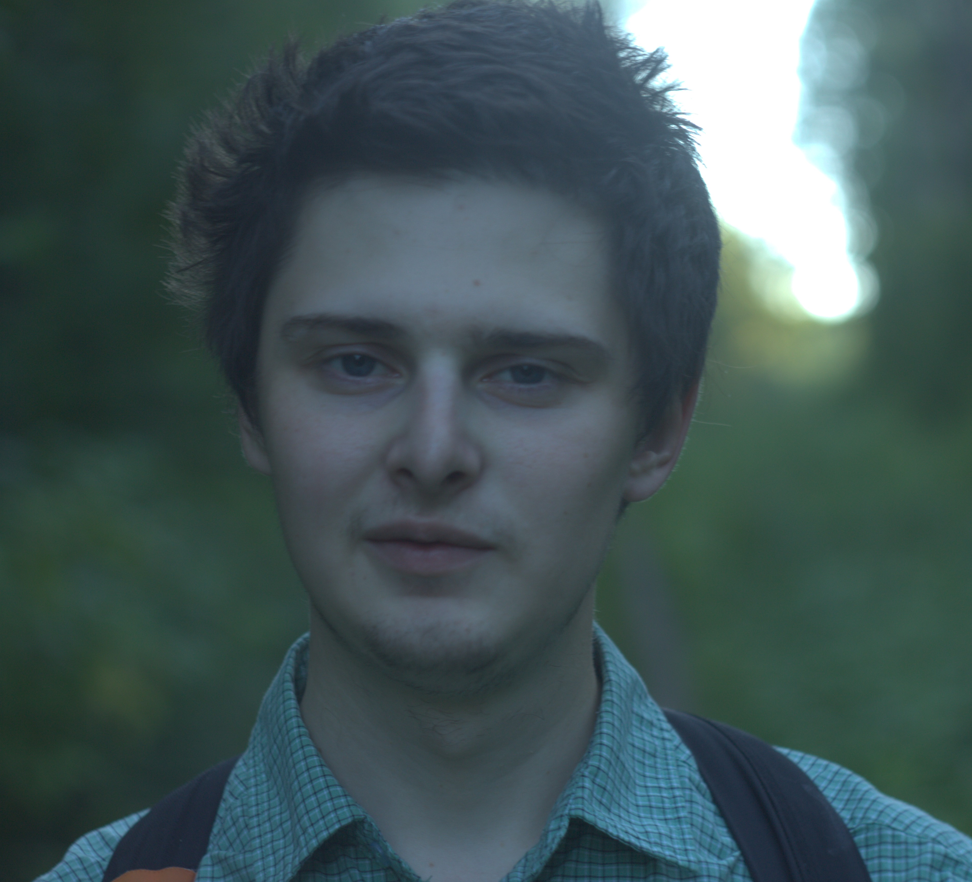

Кто такие?
GetShopTV
Cтартап про интерактивную рекламу через ТВ-приставки. Haskell под капотом.
Артем Канев
Fullstack middle в GetShopTV.
Предпочитает Haskell другим языкам программирования.
http://getshop.tv/
https://github.com/nixorn

Slide 3
Что делают?
Крутим рекламу через телевизионные приставки.
Чтобы понять что, когда и на какой приставке показать серверу нужно знать нехилый контекст:
локальное время приставки
временную зону
канал
геолокацию приставки
идентификатор приставки
разрешение экрана
контент и его настройки
прочая, прочая, прочая…

Slide 4
Как было до: Postgres
users_devices
reactions
users
extras
phone_calls
channels
accounts
hot_calls
keys
devices
sessions
creatives
sms_parts
smss
events
phones
sess_extras
permissions
redirects
sessions_web

Slide 5
Переход
Порядок событий:
выход в прод
команда осознает что решение не держит нагрузку, изначальные прикидки отличаются от факта как “Винни-Пух” от “Пилы”, попытки оптимизации неудачны
CTO сообщает правлению, что придется писать новый сервер с нуля с той же API но другой архитектурой, посматривает на Dhall
2 месяца разработки
ядро написано, Dhall в процессе внедрения
я прихожу на проект
еще 3 месяца разработки
новое решение в проде

Slide 6
Как стало после: Dhall
phone_calls
channels
accounts
devices
sessions
creatives
smss
events
phones

Slide 7
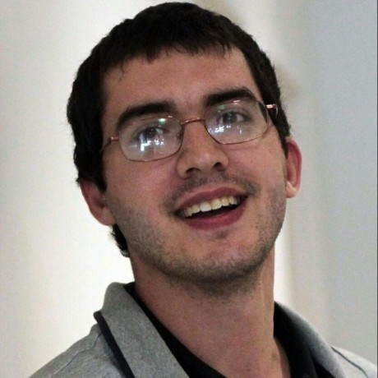
Про Dhall
Gabriel Gonzalez
Создатель Dhall и много чего еще. Широко известен в узких кругах.
Dhall
Программируемый язык конфигурации, повернутый на безопасности.
https://github.com/Gabriel439
http://www.haskellforall.com/
https://dhall-lang.org/

Slide 8
Dhall: Фичи и особенности
don’t repeat yourself
импорты
безопасный рефакторинг
программирование
типы
не полный по Тьюрингу
есть только чтение (файлы, окружение), но не запись

Slide 9
Что не так с SQL
плохо адаптируется к изменениям требований
дополнительная сложность
легко повредить данные

Slide 10
SQL и изменения: Миграции
Миграции это ответ SQL на изменение требований. Три вида непредсказуемости миграций:
применяется дольше, чем предполагалось
не применяется
повреждает данные

Slide 11
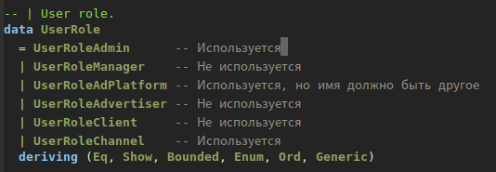
SQL и изменения: Редуценты
Если в базу не вливать достаточно времени, она мутирует.
таблицы обрастают редуцентными полями
логика мутирует вслед за схемой

Slide 12
Дополнительная сложность
База это standalone сервис, и у нее своя игра. Когда она приходит, воссоздание окружения становится дороже.
данные для тестов
бекапы
менеджмент
мониторинг
тюнинг

Slide 13
Легко повредить данные
Пути повреждения базы:
кривая миграция
кривое приложение
ошибка в ручном update
операционная ошибка администратора
неисправность железки

Slide 14
Изменение требований и SQL
Как происходит разработка софта в реальной жизни:
SQL заточено на декларативное описание предметной области, и уязвимо к её изменениям. А изменения происходят часто.
устаканить требования
заимплементить
провести процедуры контроля качества
выкатить
узнать, что требования поменялись
GOTO 1

Slide 15
Конфиг классический
Содержит данные, которые
определяют поведение приложения
не изменяются между запусками приложения
Умеет хранить
простые значения (числа, строки, булевы)
структуры (списки, key-value)

Slide 16
Ошибки интерпретации данных
Это когда программа не может понять что значат данные и это ведет к одному из двух исходов:
Такие ошибки бывают двух видов:
исключение
неправильное поведение и молчаливое продолжение работы
логические
структурные

Slide 17
Логические ошибки
Примеры
Как бороться
True вместо False
комбо настроек, образующее формулу
скопировали для дебага и забыли удалить
тесты
хорошее ревью

Slide 18
Структурные ошибки
Примеры
Как бороться
отсутствие поля
отсутствие ключа в key-value
неверный тип значения
валидировать данные

Slide 19
Киллерфичи Dhall(ИМХО)
превращает некоторые логические ошибки в структурные
не допускает структурные ошибки как явление
экстремально адаптивен к изменениям

Slide 20
Переосмысление роли конфига
Как много у вас данных которые не изменяются между запусками приложения?
Могут ли эти данные влезть в оперативную память без урона производительности?
Можете ли вы представить для них структуру, в которой удобно их искать и держать в памяти?
Насколько источники этих данных поддаются машинной обработке?

Slide 21
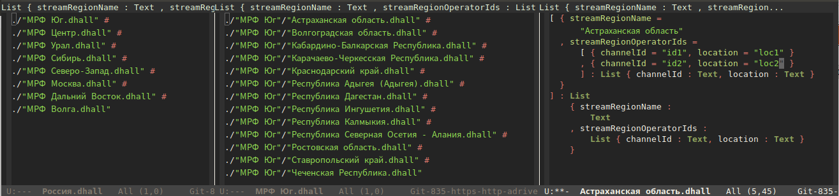
Переосмысление роли конфига
Текстовые файлы, раскиданные по директориям. Они сделаны скриптом, источник – csv от партнера. Тут тысячи значений. Больше похоже на базу чем на конфигурацию.

Slide 22
Источники данных
скрипты импорта из внешних источников
самописные системы редактирования контента
руки и головы разработчиков

Slide 23
Достоинства подхода
больше безопасности в
  рефакторинге (миграции)
  деплое
  рантайме
редактируется как конфиг, структурировано как база
данные это код, он под гитом
  проще воссоздать окружение
  не боишься за потерю данных

Slide 24
Недостатки подхода
бесячий синтаксис Dhall
на обучение людей нужно время
применение ограничено c языками без поддержки Dhall
придется велосипедить туллинг под свою ситуацию

Slide 25
Демо
https://github.com/nixorn/dhall-demo

Slide 26
Благодарности
команде GetShopTV
Габриелю Гонсалесу
сообществу https://ruhaskell.org

